Slide 1
FINF4021
Opplegg for seminar 1,
2. februar 2022
Tema: Valg av type systemløsning for enkeltsaksbehandling og kontroll
Dag Wiese Schartum, AFIN

Slide 2
Elever kan i visse tilfeller få borteboerstipend, se utdanningsstøtteforskriften § 51.
Det er prinsipielt mulig både å utviklet et rettslig beslutningssystem (RBS) og et rettslig
beslutningsstøttesystem (RBSS) for å behandle slike saker.
Drøft i gruppen:
Hva kan være argumentene for å lage henholdsvis RBS og RBSS?
Er det sterkest argumenter for RBS eller RBSS?
Lånekassen anvender maskinlæring for å avdekke juks med borteboerstipend.
Drøft i gruppen:
Hvilke rettsprinsipper gjør at et slikt system må være av typen RBSS?
Hadde det gått an å lage regler som gjør kontroll overflødig?

Slide 3
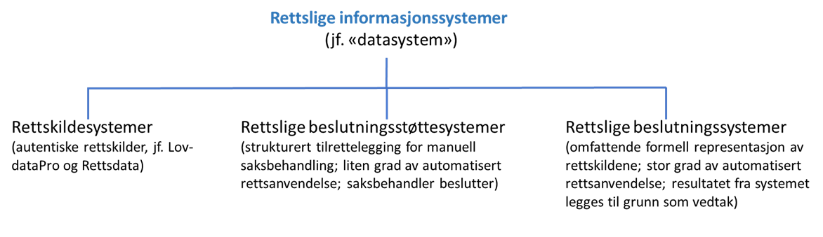
Rettledning
Opplegget for seminaret har bare delvis direkte parallell i pensum og innspilte forelesninger (det er begrenset hva dere direkte kan «slå opp»)
Poenget med seminaret er å teste de innsikter de fire første forelesningene med tilhørende pensum er ment å gi, og øve dere i å ta stilling til konkrete situasjoner
Dette første seminaret er basert på klassifikasjonen av rettslige informasjonssystemer (jf. nedenfor) + grunnleggende kunnskaper om jus og teknologi. Det er derfor mulig å delta i diskusjonene selv om du enda ikke har rukket å lese så mye.
Opplegg for seminaret:
Kort presentasjon av spørsmålene til gruppene (ca. 10.15 – 10.30)
Diskusjon i grupper (ca. 10.30 – 11.15)
Diskusjon i plenum på bakgrunn fra diskusjonen i gruppene (ca. 11.15 – 11.35)
Dag gjennomgår og kommenterer spørsmålene (ca. 11.35 – 12.00)
Gruppene bør ha 3 – 4 personer. Det er en fordel om det både er folk i gruppen med bakgrunn i jus og forvaltningsinformatikk. Gruppene finner selv steder å sitte (i pauseareal, forelesningsrommet, eventuelt ledige kollokviumrom mv.)

